Slide 1

OS Q6

Slide 2
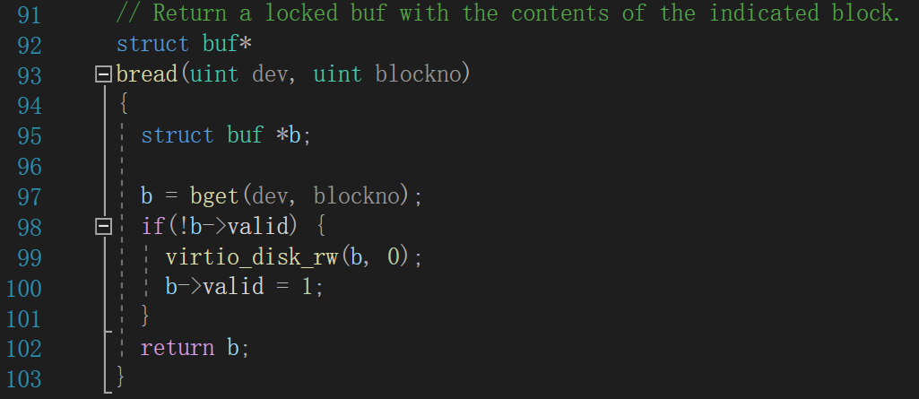
Q6
bread 函数最终调用 bget 函数，请介绍 bget 函数的功能。
特别是bget 函数中设计 buffer cache 的替换，请点明替换算法是什么。
bread()函数获取一个磁盘块，拷贝到缓存中;
blockno 表示扇区号，dev 表示不同设备；
代码解释：
· 调用bget函数获取指定的buf
· 若b->valid==0，表示没有对应磁盘上的某一块，需要从磁盘中读取，此时调用 virtio_disk_rw(b, 0)，从磁盘中将其读入内存（buffer 中）

Slide 3
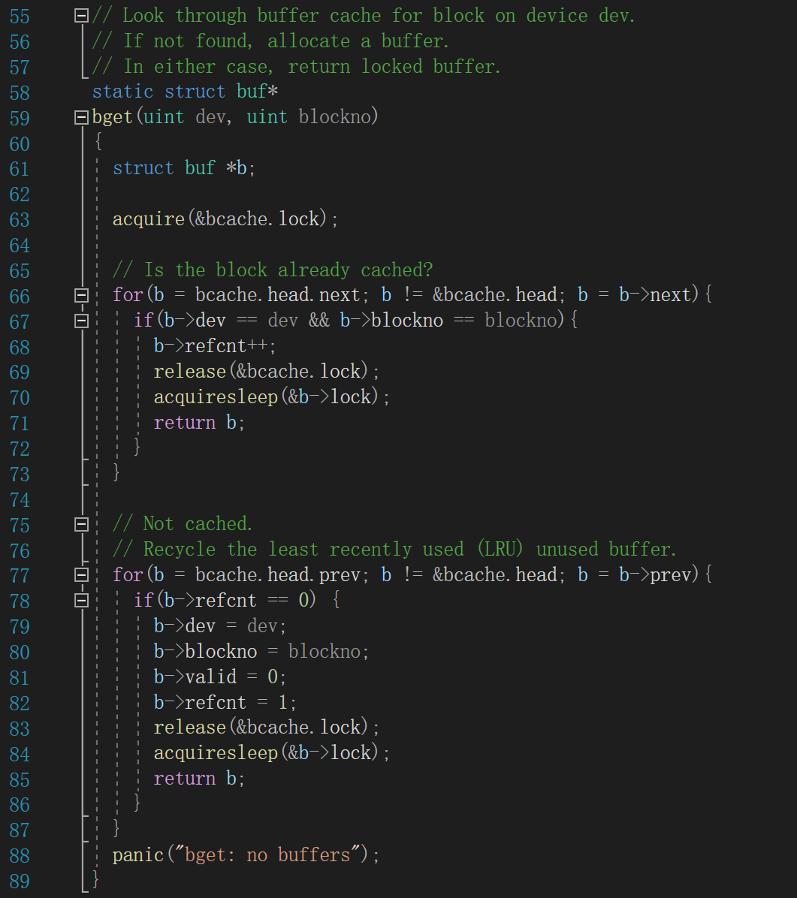
Q6
bread 函数最终调用 bget 函数，请介绍 bget 函数的功能。
特别是bget 函数中设计 buffer cache 的替换，请点明替换算法是什么。
bget函数功能：根据给定的设备和扇区号来扫描缓冲区链表，查找具有给定设备和扇区号的缓冲块
从缓冲区列表的链头开始查找，若找到了，返回锁定的buf，相应buf的refcnt引用计数要增加1。
若没有找到，它将新分配buffer：按照LRU算法扫描缓冲区列表，从链尾开始查找未在使用中的缓冲区（满足b->refcnt == 0条件的缓冲区）
· 给dev和blockno初始化；
· valid置0，由于是分配的新块，表示没有对应磁盘上的某一块；
· 引用计数b->refcnt初始化为1
LRU:选择当前一段时间内最久未使用过的页先淘汰

Slide 4
谢谢
请老师指导

Slide 5
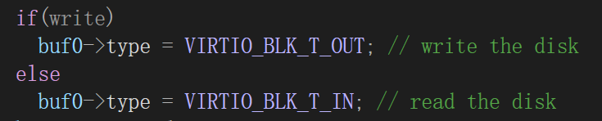
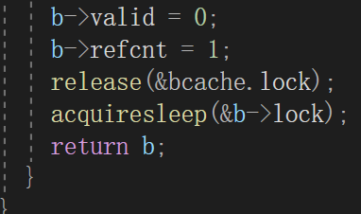
附录
bread 中virtio_disk_rw(struct buf *b, int write)函数参数
write参数表示写磁盘或者读磁盘
bget 函数中的release(&bcache.lock)和acquiresleep(&b->lock);
由于需要考虑多进程同时访问磁盘块时的同步机制，因此在bget函数开始锁定了Buffer Cache ，由于函数功能需要返回锁定的buf块，因此在找到对应的缓存块时，需释放对Buffer Cache的锁并拿到与当前缓存块有关的睡眠锁。

